Slide 1
Звіт про роботу Комітету медичного і фармацевтичного права та біоетики НААУ жовтень-листопад 2022 р.

Slide 2
І. Підготовка тематичних статей, книг та публікацій у ЗМІ
Сенюта І. Я. Актуальні питання прав людини у сфері надання медичної допомоги крізь призму новельної практики Європейського суду з прав людини. URL: https://medcom.unba.org.ua/committee-activity
Миколаєць Ю. Мобілізація медичних працівників: кого можуть призвати на військову службу та хто не підлягає мобілізації. URL: https://medplatforma.com.ua/article/2486-moblzatsya-medpratsvnikv-2022-chi-vs-mediki-vyskovozobovyazan
Валах В. Колабораційна діяльність медичних працівників на окупованих територіях: українські реалії URL: https://medcom.unba.org.ua/committee-activity

Slide 3
І. Підготовка тематичних статей, книг та публікацій у ЗМІ
Дюжев Д. В. Проблема забезпечення прав громадян у сфері охорони здоров'я в умовах воєнного стану URL: https://medcom.unba.org.ua/committee-activity
Терешко Х. Я. E-health в Україні: досягнення та недоліки. URL: https://medcom.unba.org.ua/committee-activity
Сенюта І.Я. Захист персональних даних у сфері охорони здоров’я: інструменти для адвоката: дієві інструменти в роботі адвоката. URL: https://advokatpost.com/zakhyst-personalnykh-danykh-u-sferi-okhorony-zdorov-ia-iryna-seniuta-rozpovila-pro-diievi-instrumenty-v-roboti-advokata/

Slide 4
І. Підготовка тематичних статей, книг та публікацій у ЗМІ
Дюжев Д.В. «Громадянське суспільство: питання забезпечення інформаційних прав людини у сфері охорони здоров’я». Матеріали Всеукраїнської науково-практичої конференції «Проблеми формування громадянського суспільства в Україні: все або нічого...», Дніпропетровський державний університет внутрішніх справ, м. Дніпро, 28.10.2022.
Миколаєць Ю.М. Перевірте чи належить ваш медзаклад до об’єктів критичної інфраструктури. Спеціалізований щомісячний журнал. Управління закладом охорони здоров’я. №10 (190). 2022. С.9-13.
Миколаєць Ю.М. Медпрацівники в окупації: оплата праці й колабораціонізм Спеціалізований щомісячний журнал. Управління закладом охорони здоров’я. №10 (190). 2022. С.34-37.

Slide 5
І. Підготовка тематичних статей, книг та публікацій у ЗМІ
Миколаєць Ю.М. Медогляд військовозобов’язаних в умовах воєнного стану: як та за чий кошт проводити Спеціалізований щомісячний журнал. Управління закладом охорони здоров’я. №11 (191) листопад 2022. С.52-57.
Консультації на Експертус Медзаклад (Експертно-правова система для керівників у галузі охорони здоров’я):
Миколаєць Ю. Мобілізація медпрацівників. Осінні зміни [Електронний ресурс] / Ю.М. Миколаєць - Електрон. текст. дані. - Режим доступу : https://med.expertus.com.ua/recommendations/8735 - Дата останнього доступу: 17.11.2022.
Миколаєць Ю. Медична допомога військовослужбовцям у цивільних ЗОЗ [Електронний ресурс] / Ю.М. Миколаєць - Електрон. текст. дані. - Режим доступу https://med.expertus.com.ua/recommendations/8265# - Дата останнього доступу: 17.11.2022. - Назва з екрану

Slide 6
ІІ. Діяльність Комітету відповідно до затвердженого плану
Засідання Комітету медичного і фармацевтичного права та біоетики НААУ
03.10.2022 відбулось чергове засідання Комітету медичного і фармацевтичного права та біоетики Національної асоціації адвокатів України.
На порядку денному було чимало питань: від організаційних питань у роботі Комітету до підготовки відзначення 30-річчя Основ законодавства України про охорону здоров’я (18 листопада 2022 р.). Окрім того, заплановано проведення низки заходів по регіонах із залученням членів Ради Комітету та Регіональних представників Комітету, приурочених до Дня прав людини (10 грудня), аби вкотре загострити увагу на правах людини.
Традиційно до участі в засіданні було запрошено зовнішнього експерта. Цього разу – Зоряну Кошулинську – президентку Всеукраїнської асоціації індивідуальної психології, членкиню NASAP, психотерапевта, судового експерта-психолога, яка виступила з доповіддю на тему «Психологічна стійкість в умовах війни. Вплив жахіття війни на поведінку дітей та підлітків».
Тематика викликала особливий інтерес у членів Комітету, загостривши увагу присутніх на проблематиці впливу війни, зокрема на психологічний стан дітей.

Slide 7
ІІ. Діяльність Комітету відповідно до затвердженого плану
Науково-практична конференція «Роль і значення Основ законодавства України про охорону здоров’я для системи охорони здоров’я і забезпечення прав людини»
18 листопада 2022 р. відбулась науково-практична конференція на тему «Роль і значення Основ законодавства України про охорону здоров’я для системи охорони здоров’я і забезпечення прав людини», присвячена 30-річчю з дня прийняття Закону України «Основи законодавства України про охорону здоров’я» (19.11.1992). З вітальними словами на заході виступили голова Верховної Ради України Руслан Стефанчук, заступник Міністра охорони здоров’я України Олексій Яременко, голова Поважної Ради Ордену Святого Пантелеймона Василь Князевич, директор Вищої школи адвокатури НААУ Савва Кузьменко. Модераторами панелей були Ірина Сенюта, Роман Майданик та Вікторія Валах.
З доповідями на конференції виступили голова Комітету Ірина Сенюта, заступник голови Комітету Вікторія Валах, члени Ради Комітету Роман Майданик та Сергій Антонов.

Slide 8
ІІ. Діяльність Комітету відповідно до затвердженого плану
Вебінар, приурочений до дня прийняття Закону України «Основи законодавства України про охорону здоров’я»
17.11.2022 членами ради Комітету Зінаїдою Чуприною та Вікторією Валах, на базі кафедри цивільно-правових дисциплін економіко-правового факультету ОНУ імені О. Мечнікова, проведено вебінар, присвячений 30-річчю з дня прийняття Закону України «Основи законодавства України про охорону здоров’я». Зінаїда Чуприна виступила з доповіддю на тему «Кримінальна відповідальність у сфері охорони здоров’я», Вікторія Валах презентувала виступ на тему «Право дитини на медичну допомогу в умовах воєнного стану».

Slide 9
ІІ. Діяльність Комітету відповідно до затвердженого плану
Збірник статей наукових читань «Медичне право України: історичні аспекти, новітні тенденції та перспективи розвитку»
Комітет медичного і фармацевтичного права та біоетики НААУ спільно з кафедрою медичного права ФПДО Львівського національного медичного університету імені Данила Галицького, Львівським торговельно-економічним університетом, Науково-дослідним інститутом державного будівництва і місцевого самоврядування (Львівська лабораторія прав людини та громадянина) та ГО «Фундація медичного права та біоетики України» підготували збірник статей наукових читань «Медичне право України: історичні аспекти, новітні тенденції та перспективи розвитку», присвячених пам’яті Гладуна Зіновія Степановича.
Наукові читання відбулися 11 липня 2022 року.

Slide 10
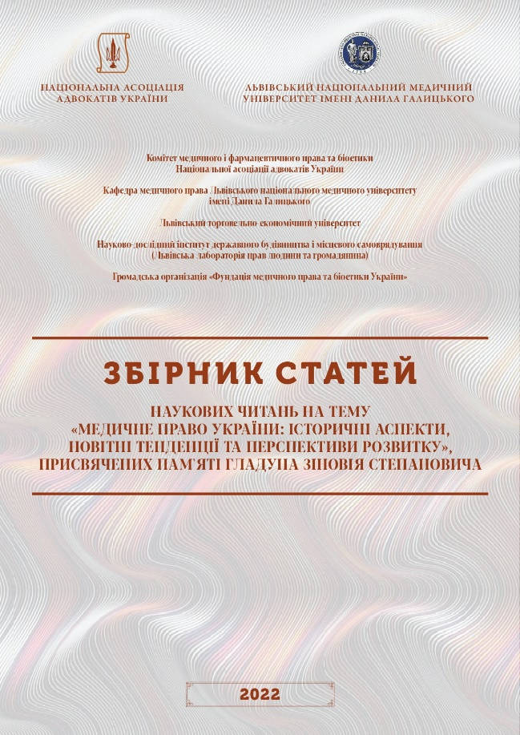
Збірник статей наукових читань «Медичне право України: історичні аспекти, новітні тенденції та перспективи розвитку»

Slide 11
ІІ. Діяльність Комітету відповідно до затвердженого плану
Співпраця з ВША НААУ
25.10.2022 Вікторія Валах провела вебінар на базі ВША на тему «Дитина у медичних правовідносинах».
29.11.2022 Оксана Міськів провела вебінар на базі ВША на тему «Правове регулювання діяльності. Практичні аспекти надання правової допомоги військовослужбовцям. Судова практика».

Slide 12
ІІ. Діяльність Комітету відповідно до затвердженого плану
Співпраця з ВША НААУ
30 листопада 2022 р. завершився черговий курс Ради Європи HELP «Основні принципи захисту прав людини у сфері біомедицини» для адвокатів. Навчальна програма складалася з міжнародної частини, яка містить міжнародні стандарти, практику ЄСПЛ, та національної частини, яка наповнена вітчизняною судовою практикою, покликаннями на літературні джерела та нормативну базу.
Тренерами курсу були члени Комітету: Наталія Чорновус, Яна Триньова, Тетяна Водоп’ян, Олександр Корнага та Зінаїда Чуприна.
За підсумками навчання 7 грудня 2022 р. буде проведена фінальна лекція, для учасників курсу, акторкою курсу Іриною Сенютою

Slide 13
ІІІ. Активності членів Комітету поза затвердженим планом
01.10.2022 Ірина Сенюта та Христина Терешко виступили як доповідачі на 6-му Міжнародному педіатричному конгресі «Здоров’я дитини», організованому Українською академією педіатрії. Ірина Сенюта висвітлила тему «Правові поради педіатру для безпечного провадження медичної практики». Христина Терешко виступила з доповіддю на тему «Трудові гарантії медичної працівників в нових умовах».
07.10.2022 Ірина Сенюта провела майстер-клас для адвокатів на тему «Стратегія і тактика ведення медичних справ для успішного захисту інтересів клієнта. Захід відбувся в рамках Прикарпатського юридичного форуму УКД.

Slide 14
ІІІ. Активності членів Комітету поза затвердженим планом
07.10.2022 створено робочу групу з напрацювання методичних рекомендацій щодо визначення часу протягом якого захисник має можливість ознайомитись з матеріалами справи. До робочої групи включено голову Комітету – Ірину Сенюту.
12.10.2022 Ірина Сенюта взяла участь у засіданні Комітету Верховної Ради України з питань соціальної політики та захисту прав ветеранів щодо доцільності включення до порядку денного сесії Верховної Ради України проекту Закону про внесення змін та доповнень до деяких законів України з метою забезпечення прав учасників війни на біологічне посттравматичне батьківство/материнство.

Slide 15
ІІІ. Активності членів Комітету поза затвердженим планом
13.10.2022 року Наталія Чорновус на запрошення ЛьДУВС провела лекцію для студентів 4 курсу на тему «Забезпечення прав людини щодо отримання медичної допомоги під час затримання особи та відбування нею покарання. Практика ЄСПЛ».
20.10.2022 Зінаїда Чуприна провела вебінар на тему «Оскарження постанови ВЛК. Огляд судової практики».
21.10.2022 Ірина Сенюта виступила як доповідач на науково-практичній конференції з міжнародною участю на тему «Безперервний професійний розвиток лікарів та провізорів на сучасному етапі», організованій Національним університетом охорони здоров’я України імені П.Л. Шупика. Ірина Сенюта висвітлила тему «Правове попурі щодо актуальних питань реформування охорони здоров’я».

Slide 16
ІІІ. Активності членів Комітету поза затвердженим планом
27.10.2022 Ірина Сенюта провела онлайн лекцію для суддів загальних судів 8 областей України на базі Львівського регіонального відділення Національної школи суддів України на тему «Актуальні питання розгляду медичних справ у порядку цивільного та кримінального судочинства».
31.10.2022 Ірина Сенюта провела лекцію для медичних працівників Медичного центру «Вік здоров’я» на тему «Актуальні питання медичного права у роботі медичного працівника».
19.11.2022 Наталія Чорновус провела для адвокатів Ради адвокатів Львівської області онлайн семінар на тему «Дефекти надання медичної допомоги. Внутрішній та зовнішній контроль якості наданої медичної допомоги».

Slide 17
ІІІ. Активності членів Комітету поза затвердженим планом
Ірина Сенюта та Оксана Міськів беруть участь у волонтерському русі «Адвокати ЗСУ» та проводять консультування військовослужбовців та членів їх сімей з питань медичного права

Slide 18
ДЯКУЮ ЗА СПІВПРАЦЮ!

